Slide 1
控制理论与控制工程的发展

Slide 2
1 控制科学与工程的产生
2 控制科学与工程的发展
3 燕山大学控制科学与工程概况
4 控制科学与工程面临的问题

Slide 3
控制科学与工程的产生
控制理论对于人类社会有着不容小觑的重要作用，在社会当中的地位也是不言而喻的。控制理论诞生时间为英国技术革命，并且在通信技术的不断发展前提之下，相关工程师不断研究出来关于控制理论的新的分析方法，使得相应的控制系统相关条件具有一定的稳定性。
从整体环境上来进行分析，能够看出来，由于信息与科学技术始 终处于一个不断变化发展的过程当中，所以控制理论和控制工程的有关内容也在不断完善的过程之中，不断涌现出来的智能控制理论、基础性技术理论等，都是在原有控制理论层面上的延伸。

Slide 4
控制理论与控制工程的发展
第一阶段：20世纪40～60年代
第二阶段：20世纪60～70年代
第三阶段：20世纪70年代至今

Slide 5
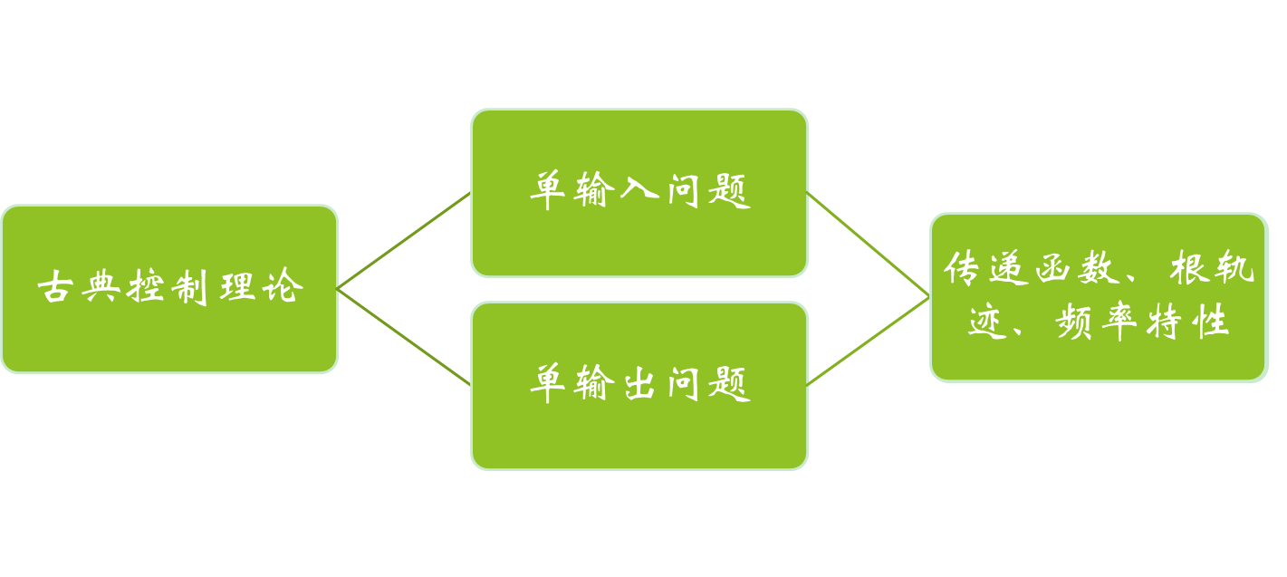
第一阶段：20世纪40～60年代
在这一个时期，绝大多数研究都是线性定常系统，对于非线性系统的研究所使用的相平面法变量不会超过两个

Slide 6
第二阶段：20世纪60～70年代
即现代控制控制理论时期。从这一阶段的实际状况来看，由于空间技术应用形式良好，所以使得控制理论的发展也显现的较为显著，并且其发展当中所存在的特征是高性能。对于数学计算机的运用达到了一个崭新的阶段，这一过程当中所出现的控制问题具有一定的复杂性，在客观上为现代控制理论注入了活力与价值。控制理论在这一个阶段想着“大系统理论”方面发展，这其中秉承着控制和信息的观点，研究各种大系统的结构方案，逐渐研制出来某些仿人只能的工程控制和信息处理系统。

Slide 8
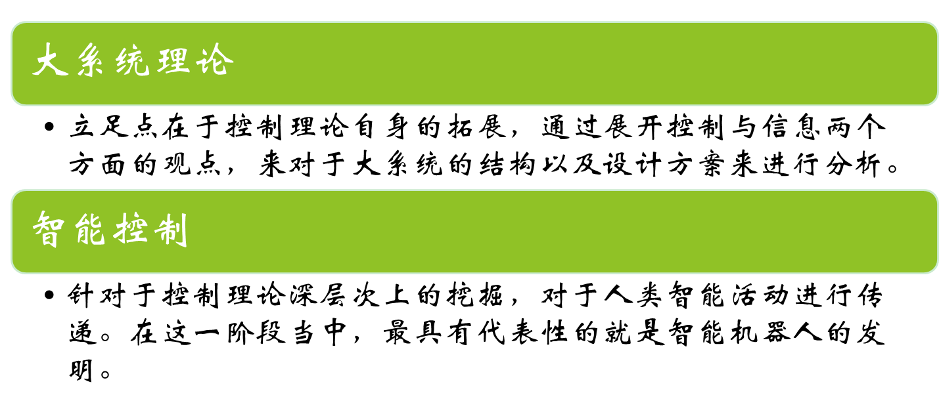
第三阶段：20世纪70年代至今

Slide 9

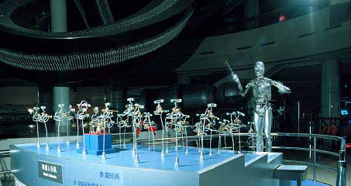
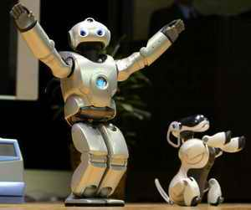

控制科学与工程的成就
无人驾驶的汽车
机器人乐队
磁悬浮列车
智能机器人

Slide 10
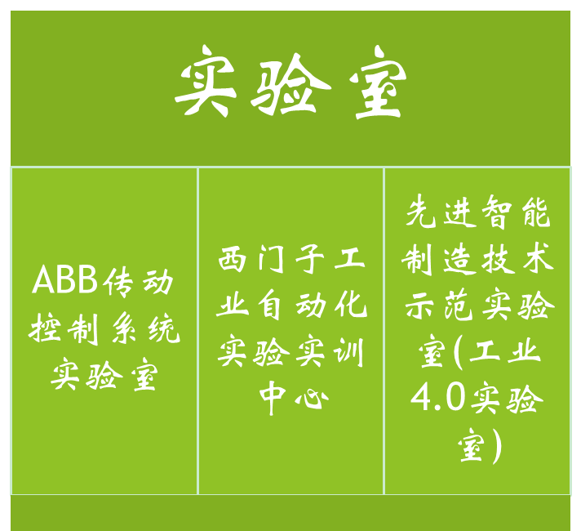
燕山大学控制科学与工程概况
专业近三年新增纵向科研课题85项(总合同额3413万)，其中国家及省部级项目62项，新增横向科研课题48项(总合同额1835万元)；纵向科研到款4985万，横向科研到款3428万；发表学术论文359篇，其中SCI收录211篇，EI收录122篇

Slide 11
控制科学与工程面临的问题
❐ 先进控制理论(非线性、不确定、复杂系统、智能化)
❐ 网络控制系统(工业以太网、互联网、无线网络)
❐ 智能机器人系统(高自主、协作)
❐ 高端自动化系统(冶金、石化、高铁、电力、轻纺)
❐ 全流程优化控制(建模、控制与优化)
❐ 节能减排控制(资源节约、环境友好)
❐ 企业信息化系统(ERP、SCM、CRM)
❐ 中国制造2025，德国工业4.0，美国信息物理融合系统

